Slide 1

MAKİNE ÖĞRENMESİ
AYŞENUR YILDIZ

Slide 2

VERİ BİLİMİ

Slide 3

Veri Nedir?
Veri ya da İngilizce ismiyle data, teknik tanımıyla; bir kişi ya da nesne hakkında niteliksel ve niceliksel değişkenliklerin sayısal değeridir.
Veriler, gözlem yoluyla toplanan, genellikle sayısal olan bilgi birimleridir.

Slide 4
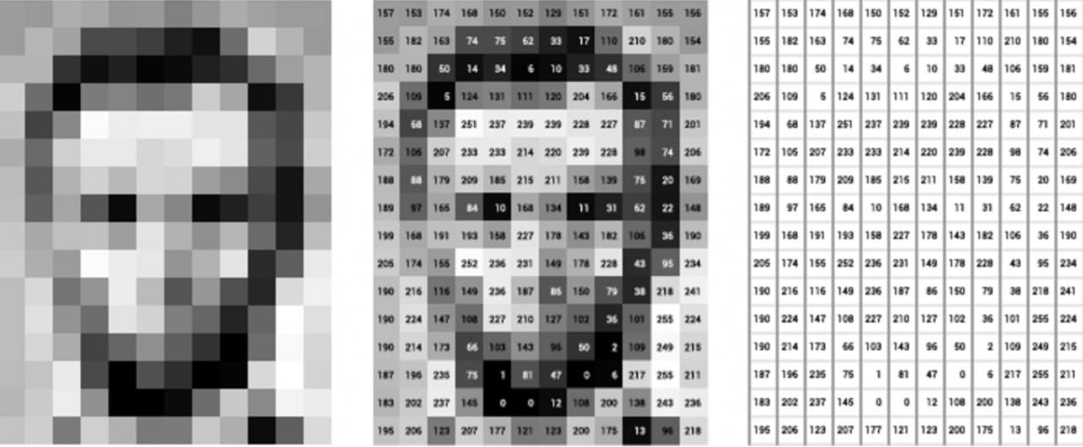
Multimedya
Sayı, metin, resim, ses ve video ile ilgili herhangi bir şey içeren her türlü bilgi multimedya olarak tanımlanır.
Türü ne olursa olsun, sonunda her zaman sayı cinsine dönüştürülerek saklanırlar

Slide 5

Standart veri tipleri
String: Text verilerini temsil eden veri türüdür
Integer: Tam sayıları temsil eden veri türüdür
Float: Ondalıklı sayıları temsil eden veri türüdür
Boolean: 0-1 ikilisini temsil eden veri türüdür
List: Birden çok veriyi saklamak için kullanılan veri türüdür
Dict: Birden fazla veriyi key:value çiftleri halinde saklamak için kullanılan veri türüdür

Slide 6


Özel Veri Tipleri
NumPy Array (Dizi): Python listeleri gibi tek boyutlu koleksiyon objeleridir. Hem tek tipte veri barındırmaları hem de NumPy’ın lineer cebir için olan özel fonksiyonları sayesinde Python listelerine göre çok daha efektif çalışırlar
Pandas Series: İndekslerin istenen şekilde tanımlanabildiği ve değer olarak NumPy array tutan tek boyutlu koleksiyon objeleridir
Pandas DataFrame: İndekslerin ve satır isimlerinin istenen şekilde tanımlanabildiği 2 boyutlu koleksiyon objeleridir.

Slide 7
Veri Türleri
Categorical (Kategorik) Veri: Kategorik veriler, bir kişinin cinsiyeti, medeni durumu, memleketi veya beğendiği film türleri gibi özellikleri temsil eder. Kategorik veriler sayısal değerler alabilir ("1" erkek ve "2" kadın anlamına gelebilir), ancak bu sayıların matematiksel anlamı yoktur.
Ordinal (Sıralı) Veri: Sayısal ve kategorik verilerin bir karışımıdır. Veriler kategorilere ayrılır, ancak kategorilere yerleştirilen sayıların bir anlamı vardır. Örneğin, bir restoranı 0 (en düşük) ila 4 (en yüksek) yıldız arasında derecelendirmek, sıralı veriler verir.

Slide 8

Veri Türleri
Interval (Aralıklı) Veri: Her noktanın birbirinden eşit uzaklıkta (aralık) yerleştirildiği, bir ölçek boyunca ölçülebilen bir veri türüdür. Bu verilerde mutlak sıfır yoktur.
Ratio (Oransal) Veri: Bu tür veriler ölçülebilir ve sıralanabilir. Aralıklı veriden farkı, mutlak sıfırın olmasıdır. Mutlak sıfırın varlığı, oran verilerinde negatif değer alamayacağı anlamına gelir.

Slide 9

Veri neden görselleştirilir?
Keşfetme Amacıyla (EDA)
Analiz Etme Amacıyla
Sunma Amacıyla

Slide 10

Veri Görselleştirme
Veri Görselleştirme, her türlü boyuttaki verileri anlamamıza ve yorumlamamıza yardımcı olduğu için EDA (Keşifsel Veri Analizi)'nın en önemli ve temel aşamalarından biridir.

Slide 11


Veri görselleştirmede en çok kullanılan kütüphaneler
Çizim ve Numpy deyince akla gelen ilk kütüphane Matplotlib‘tir. Matplotlib, kaliteli histogramlar, güç spektrumları, çubuk grafikleri, hata çizelgeleri ve vb. şekiller üretmek için 2 boyutlu çizim kütüphanesidir02.02.
Seaborn, MatPlotLib kütüphanesini temel alan bir Python görselleştirme kütüphanesidir. Pandas kütüphanesinin veri yapısına da kolayca entegre edilebilir. Özellikle istatistiksel grafikler için çok kullanışlı bir kod yapısı sağlar.

Slide 12
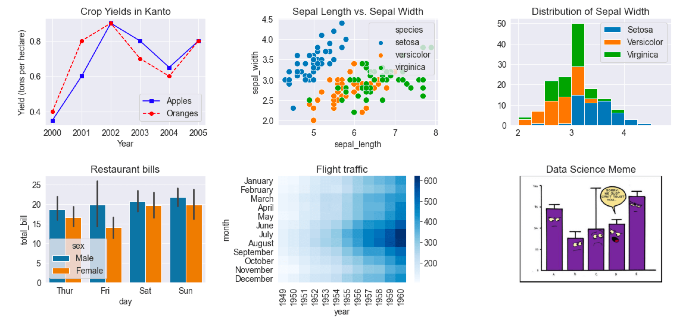
Grafik Türleri
Line Plot
Scatter Plot
Bar Plot
Histogram
Pie Charts
Heatmap
Box Plot

Slide 13
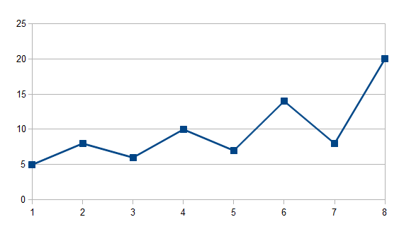
Line Plot
Çizgi grafiği, temel olarak iki sayısal değer kümesi arasındaki ilişkiyi göstermek için kullanılır. Genellikle, iki bağımlı değişken arasında artan veya azalan bir eğilim göstermek için uygundur.

Slide 14
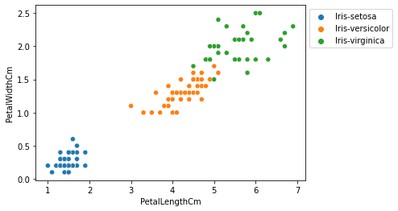
Scatter Plot
Bu dağılım grafiği, esas olarak sayısal gruplar arasındaki ilişkiyi dağınık noktalar şeklinde çizmek için kullanılır.
Grafikteki her nokta bir gözlemi temsil edecek şekilde gösterilir.

Slide 15
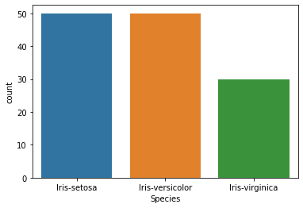
Bar Plot
Farklı kategorideki verileri karşılaştırmak için kullanılır.
Grafiğin bir ekseni karşılaştırılmakta olan belirli kategorileri gösterir ve diğer eksen ölçülen bir değeri temsil eder.

Slide 16
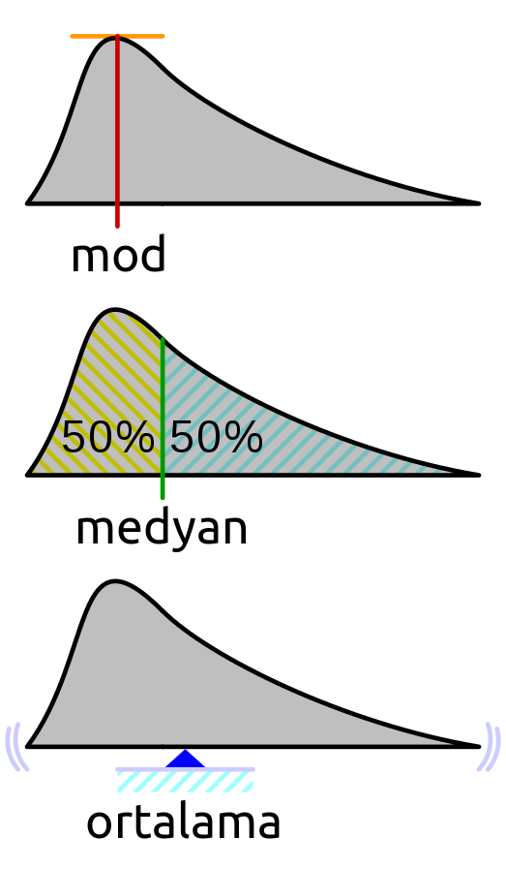
Betimsel İstatistik Kavramları
Mod (Mode): Veri noktaları içerisinde en çok tekrar eden değerdir
Medyan (Median): Sıralanmış, artan veya azalan bir sayı listesinde ortadaki sayıdır
Ortalama (Mean): Bir veri setindeki tüm gözlemlerin toplamının toplam gözlem sayısına oranıdır

Slide 17
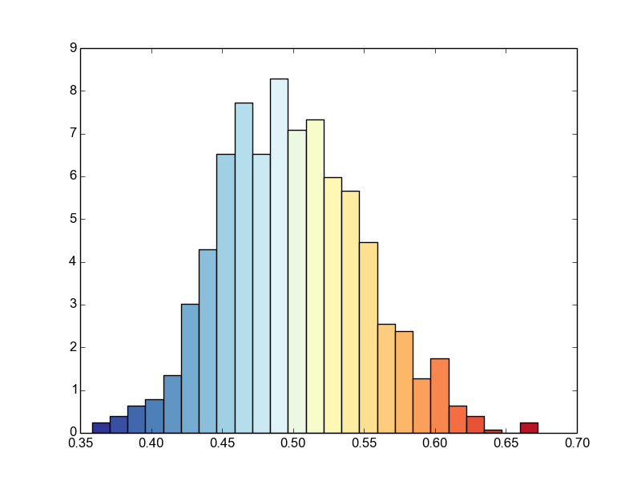
Histogram
Histogramlar temel olarak sayısal bir öğe listesi için veri dağılımını görüntülemek için kullanılır.
Verilerin sürekli bir aralık veya belirli bir süre boyunca dağılımını gösteren bir veri görselleştirme grafiğidir.

Slide 18
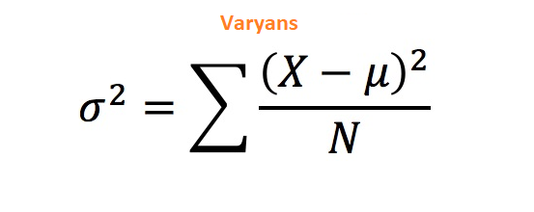
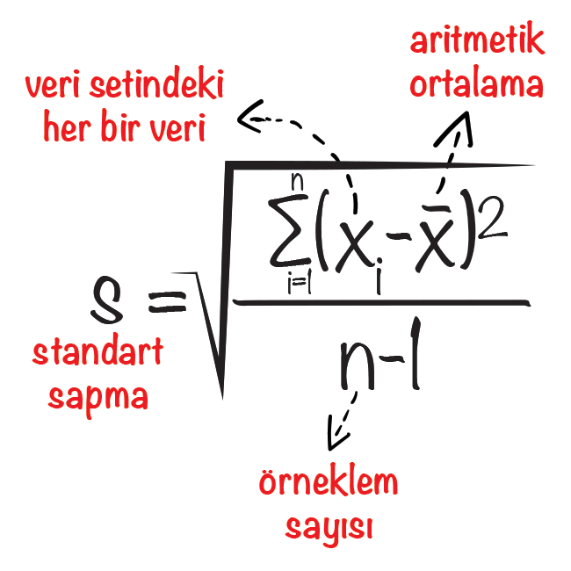
Betimsel İstatistik Kavramları
Varyans (Variance): Varyans, veri noktalarının ortalama değerden ne kadar farklı olduğunun bir ölçüsüdür. Veri noktalarının ortalamaya olan uzaklıklarının karelerinin ortalamasıdır
Standart Sapma (Standard Deviation): Standart sapma, bir veri kümesinin ortalamasına göre dağılımını ölçen bir istatistiktir. Varyansın karekökü alınarak bulunur ve orjinal verilerle aynı birimde ifade edilir

Slide 19
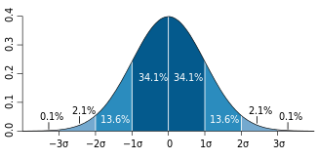
Gauss Dağılımı (Normal Dağılım)
Bu kuyruk -sonsuz’a kadar uzar
Bu kuyruk +sonsuz’a kadar uzar

Slide 20
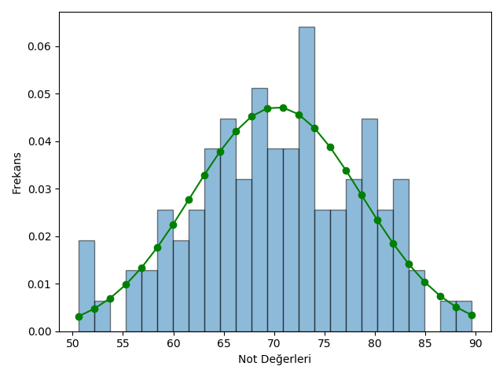
Histogram – Gauss Dağılımı İlişkisi
Çok sayıda örnek varsa; aralık (bin) değerleri de çok küçülürse Histogram, Gauss Dağılımına dönüşmeye başlar!

Slide 21
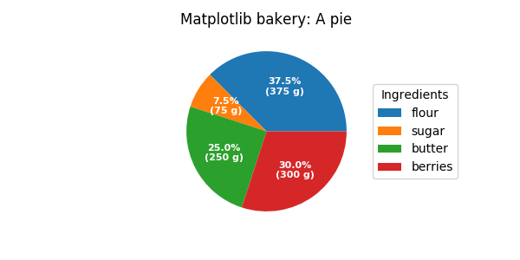
Pie Charts
Pasta grafikler, kategorik bir sütundaki değerlerin yüzde dağılımını gösterir.

Slide 22
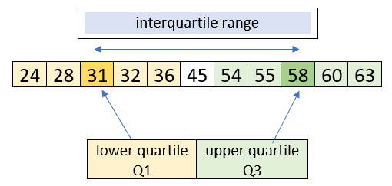
Kartil Nedir ve Nasıl Hesaplanır?
Kartiller, verileri çeyreklere bölen değerlerdir.
Veriler, sayı doğrusunda denk geldikleri yerlere göre dört parçaya ayrılır.
N: Toplam veri noktası sayısı
Lower Quartile (Q1) = (N+1) * 1 / 4 Middle Quartile
(Q2) = (N+1) * 2 / 4 Upper Quartile
(Q3) = (N+1) * 3 / 4 I
Interquartile Range = Q3 – Q1

Slide 23
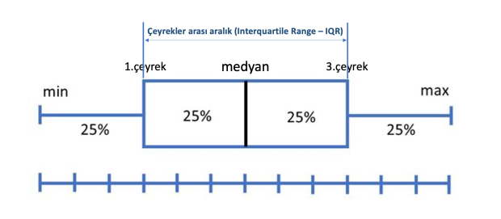
Box Plot
Genellikle gruplar arasında bir veri dağılımını göstermenin görsel bir temsilidir.
En basit Box plot çizimleri, minimumdan maksimuma tüm varyasyon aralığını, olası varyasyon aralığını ve aykırı değerleri gösterir
Box plot beş parçadan oluşur
Minimum
İlk çeyrek
Medyan (ikinci çeyrek)
Üçüncü çeyrek
Maksimum
Kartiller

Slide 24
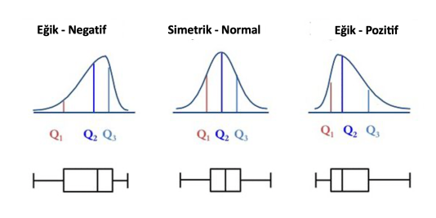
Box Plot

Slide 25
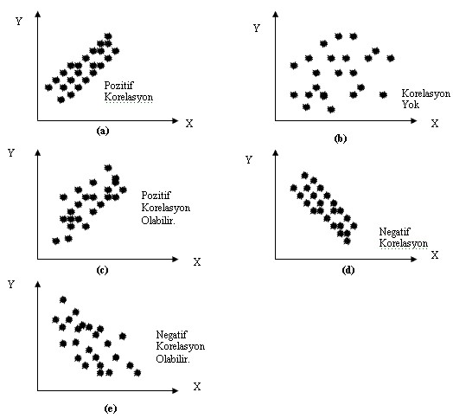
Korelasyon Nedir?
Korelasyon, iki değişkenin doğrusal olarak ne ölçüde ilişkili olduğunu ifade eden istatistiksel bir ölçüdür.
-1 ile 1 arasında değer alır.
-1, güçlü ters orantıyı temsil ederken 1, güçlü doğru orantıyı temsil etmektedir.
Korelasyon değeri 0’a yaklaştıkça iki sütun arasındaki ilişki o kadar zayıflar.
Verideki tüm özelliklerin birbirleri arasındaki korelasyonlarına bakmak istenirse, korelasyon matrisi kullanılabilir.

Slide 26
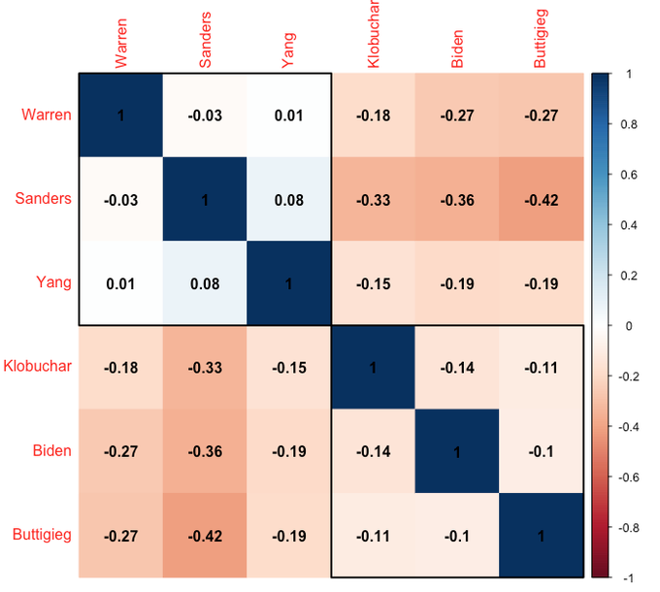
Korelasyon Matrisi
Bir korelasyon matrisi, tüm sütunların birbirileri ile arasındaki korelasyonunu gösteren bir matristir.
Bu ilişkinin gücünü temsil etmek için hem sayısal değerleri hem de renkleri kullanarak güçlü bir görselleştirme ile bu bilgilerin raporlanmasına olanak sağlar.

Slide 27
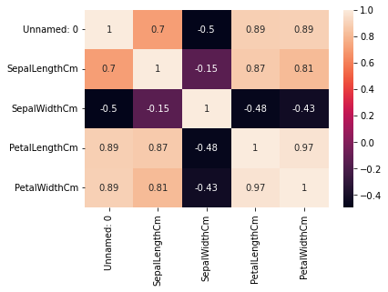
Heatmap
Matrisin değerini görselleştirmek için renkleri kullanarak verilerin grafiksel bir temsilidir
Korelasyon haritalarında veya karmaşıklık matrislerinde sıkça kullanılır.

